Slide 1
대전보건대학교
통합예술체육과
신입생 안내사항

Slide 2
안녕하세요. 통합예술체육과 조교입니다.
2022학년도 통합예술체육과 신입생으로 들어오신 것을 환영합니다.
직접 만나서 입학식을 하면 좋았겠지만,
현재 코로나바이러스로 인하여 진행하지 못하고 서면으로 말씀드리는 점 신입생 여러분의 너그러운 이해 부탁드립니다.
지금부터 안내사항에 대해 말씀드리겠습니다.

Slide 3
INDEX
수강신청 방법
시간표 공지
전자 출결 하는 방법
강의실 읽는 방법
학과 & 강의실 안내
졸업 요건

Slide 4

1
수강신청 방법
1. 수강신청 기간 : 2022년 02월 22일(화) 오전 9시 ~ 02월 24일(목) 오후 6시
2. 수강정정 기간 : 2022년 02월 28일(월) 오전 9시 ~ 오후 6시
3. 수강신청(정정) 방법
- 수강신청시스템 로그인 -> 일반학기 수강신청
- 모바일 및 PC 모두 수강신청 가능
- 세부방법은 첨부1 참조
*로그인 : 수험번호로 가능
*학번 : 3월 초 공지 예정

Slide 5
1
수강신청 방법
4. 수강신청 완료(마감) 버튼을 클릭해야 신청(정정)이 이루어지며,
본인이 수강신청 현황을 반드시 확인하여야 함(개인별 시간표 출력 후 확인)
5. 수강신청 후 개설인원 기준에 미달하는 경우 폐강 될 수 있음
(폐강기준 전공 15명, 교양 20명 미만)
6. 수강신청화면에서 온라인강좌, 집중이수제 강좌 여부 확인 후 수강신청함
- 온라인강좌(우리대학) : 대부분 온라인 및 일부 오프라인 수업 / 담당교수 있음 /
시간표 있음
- 온라인강좌(타대학) : 모두 온라인 수업 / 담당교수 없음 / 시간표 없음 [2학점 3시수]
★교양교과목먼저 수강신청 후 전공교과목 신청하기!★
(교양의 경우 타학과에서도 신청하기 때문에 마감이 빠름)

Slide 6
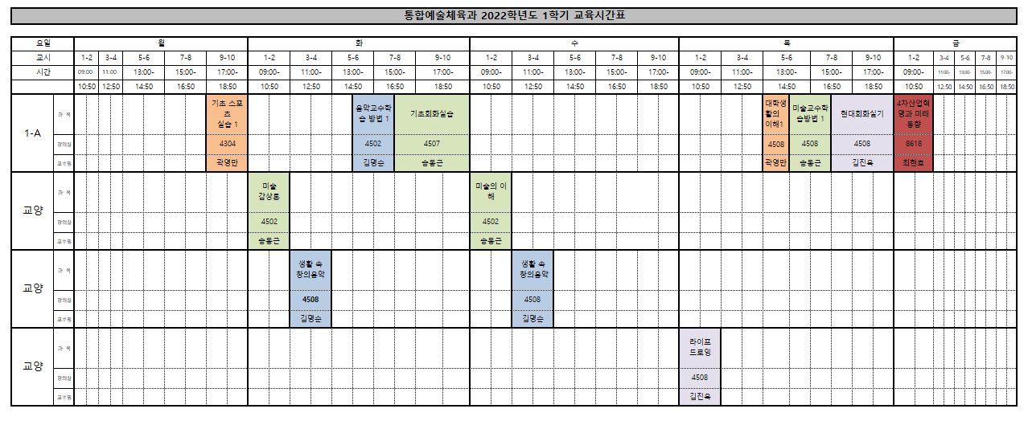

2
시간표 공지
추가로 비는 시간대에 교양시간표 확인하여 공통교양과목 신청가능!
사회봉사는 수업을 하지 않기 때문에 시간표 상 X
4차산업혁명과 미래동향(금 1,2) :
강좌구분-자기주도선택교양으로 해서 신청 (필수★)
교양은 미술감상론, 미술의 이해 꼭 신청(문화예술교육사 2급 취득을 위함)

Slide 7
3
전자출결 하는 방법
* 전자출결 : 수업 시작 시, 학생들의 출석을 체크하는 시스템
- 안드로이드 사용자 : 플레이스토어에서 대전보건대 전자출결 어플을 설치
- 아이폰 사용자 : 사파리, 인터넷 창에 http://attend.hit.ac.kr/app/ 입력-> 설치
전자 출결은 학번이 나온 경우, 사용이 가능하므로 설치만 하기 (로그인 X)
자세한 내용은 뒤에 첨부하는 pdf파일 참고

Slide 8
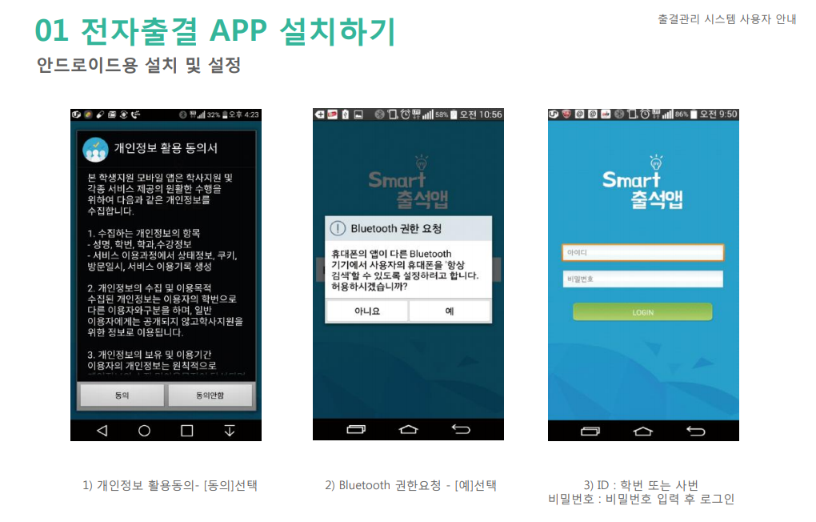
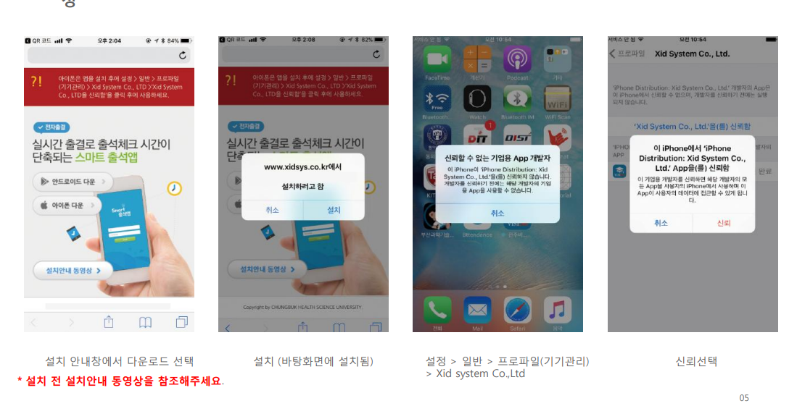
3
전자출결 하는 방법
[안드로이드 사용자]
[아이폰 사용자]

Slide 9
4
강의실 읽는 방법
통합예술체육과에서 주로 사용하는 강의동 : 4동
강의실은 보통 4자리 숫자로 되어있음
Ex) 4502, 4508, 9501 등
다음과 같이 이해하기
[4502] -> 4동/5층/02호 , [9501] -> 9동/5층/01호
첫번째는 동, 두번째는 층수, 나머지는 호수를 뜻함

Slide 10
5
학과 & 강의실 안내
학과 사무실 위치: 4503 (4동5층03호)
학과 전화번호: 042-670-9760
학과 전용 실습실 : 4304(체육실습실), 4506(음악실습실), 4507(미술실습실)
* 통합예술체육과 교수님
송동근교수님(학과장/ 미술)
이정화교수님(전임교수/ 음악)
곽영만교수님(전임교수/ 1학년 지도교수/체육)

Slide 11
6
졸업 요건
★ 졸업학점 : 108학점
교양 이수 학점 : 13학점
* 전공 : 93학점 이상 수강 시 졸업 가능
* 교양 : [사회봉사(1학점)+ HIT인성(2학점/3-1학기에 수강)]
+ 자기주도선택교양(10학점) = 총 13학점 채워야 졸업 가능
* 사회봉사 : 1학년1학기 15시간 채우기 ★☆
이수증 제출 시 인정 -> 기말고사전까지 제출!

Slide 12
감사합니다
감사합니다

